Slide 1

МИНИСТЕРСТВО НАУКИ И ВЫСШЕГО ОБРАЗОВАНИЯ РФ Федеральное государственное бюджетное образовательное учреждение высшего профессионального образования «Московский политехнический университет»
Проект:
«ИЭТР Оппозитный двигатель на базе платформы “Autodesk Forge”»
Выполнили студенты группы 181-326:
Хамидех Незар
Журавлев Михаил
Хрусталев Георгий
Шик Илья

Slide 2
Цели и задачи
Цель проекта: продолжение разработки веб-сервиса «ИЭТР Оппозитный двигатель» на базе облачной платформы Autodesk Forge, его улучшение и расширение функционала.
Основные задачи:
разработка нового дизайна сайта;
усовершенствование расширения аннотаций;
подключение базы данных;
сохранение и удаление аннотаций в БД;
использование БД для древа управления;
подключение к БД блока с информацией;
создание и подключение анимаций через API Fusion.

Slide 3
Этапы разработки проекта
поиск информации о работе двигателя и его обслуживании;
доработка плагина аннотаций;
изменение дизайна сайта;
поиск информации о БД и выбор СУБД;
освоение СУБД MongoDB и его интеграция в проект;
создание коллекций БД для древа управления;
изменение древа элементов для использования БД;
сохранение и удаление аннотаций с помощью БД;
подключение анимаций к Forge Viewer через Fusion API;
создание элементов управления для проигрывателя анимаций;
создание и подключение анимаций;
создание документации по проекту.

Slide 4
Разделение обязанностей
Журавлев М.С. — разработка основных скриптов, создание расширения аннотаций, интеграция базы данных в проект.
Хамидех Н.Х. — разработка основных скриптов, создание расширения аннотаций, составление нового древа сайта, подключение БД и анимаций к проекту.
Хрусталев Г.Н. — разработка основных скриптов, поиск информации для проекта, составление содержательной части ИЭТР'а, работа с БД, создание анимаций в Autodesk Fusion, документация, отчетность.
Шик И.А. — создание нового дизайна сайта, поиск информации для проекта, составление содержательной части ИЭТР'а, работа с БД, создание анимаций в Autodesk Fusion, документация.

Slide 5
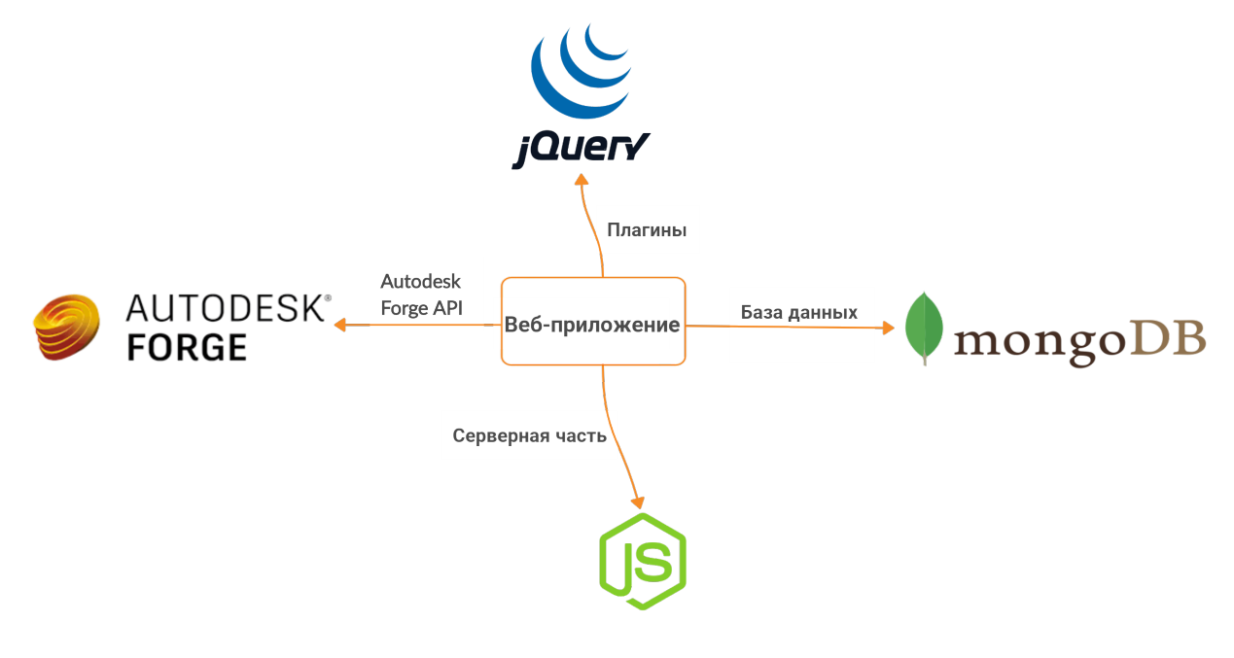
Структура веб-сервиса

Slide 6
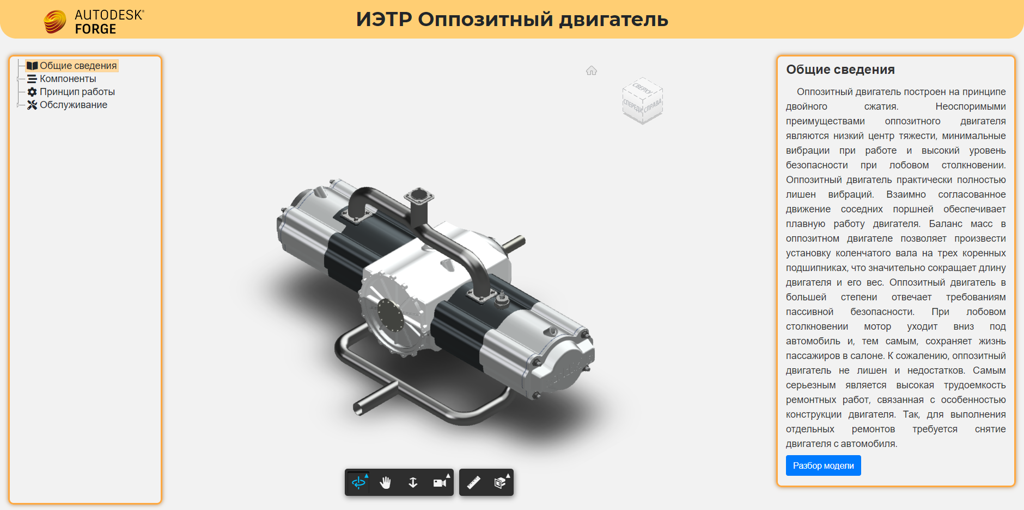
Веб-страница

Slide 7
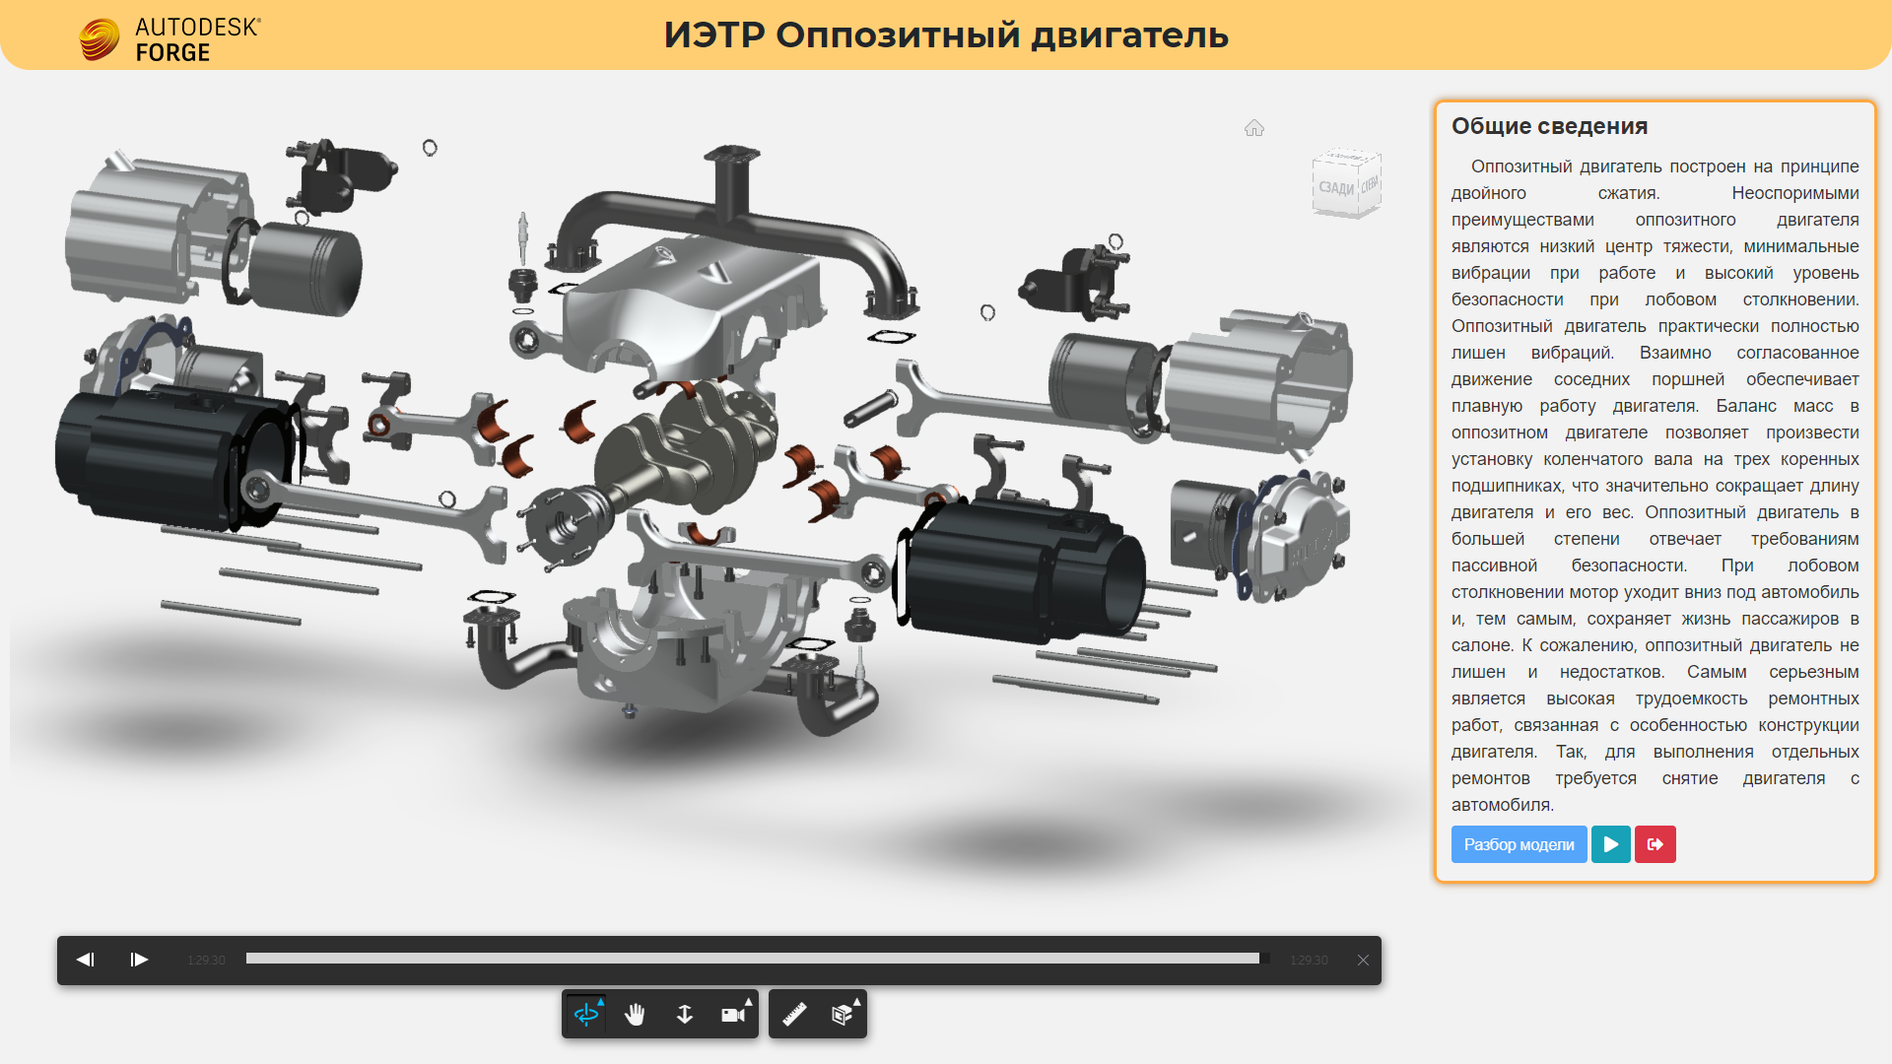
Анимация разбора модели

Slide 8
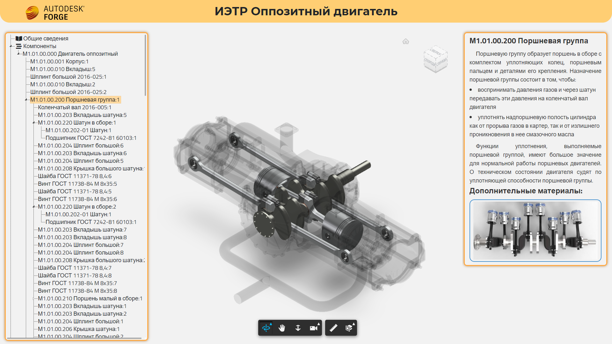
Древо компонентов
Компоненты двигателя структурированы в виде древа
Информация о компоненте хранится в базе данных

Slide 9
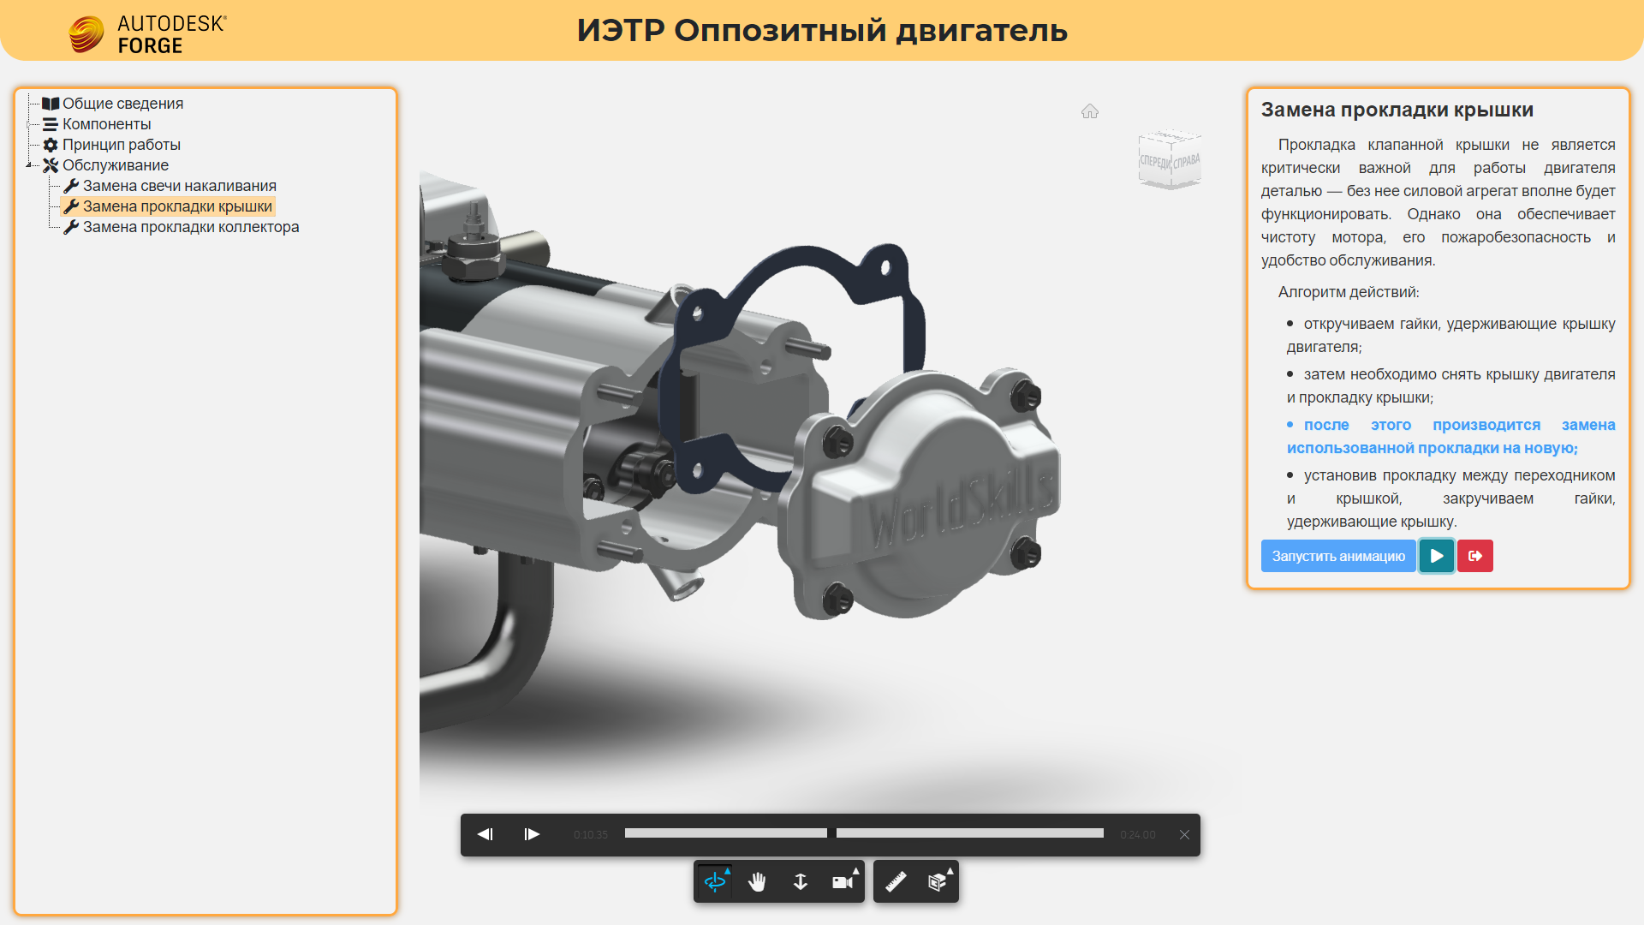
Анимации по обслуживанию двигателя

Slide 10
Вывод
Была завершена работа по созданию Интерактивного Электронного Технического Руководства «Оппозитный двигатель» на базе платформы Autodesk Forge. Было выполнена переработка интерфейса, улучшение аннотаций, создание и подключение базы данных и анимаций по разборке и обслуживанию оппозитного двигателя.

Slide 11


